Slide 1
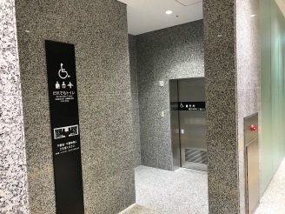
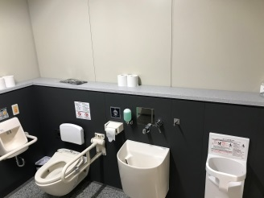
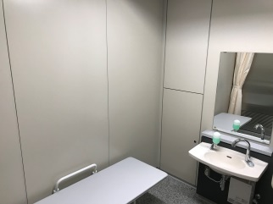
だれでもトイレに関するバリアフリー情報のオープンデータ化について
資料 ４
事業目的
子育て世帯や障害者、高齢者を含めたすべての人が、安全、安心、快適に暮らし、訪れることができるユニバーサルデザインのまちづくりを一層進めるため、バリアフリー情報の発信に向けて、だれでもトイレ情報のオープンデータ化等を推進していく。
事業概要（案）
１ 収集する情報
公共施設等における、「だれでもトイレ」（多機能トイレ、車いす使用者用トイレ等）に関する、以下の情報
◆位置情報：施設名、フロア名、住所、座標 等
◆機能情報：戸の形状、車いすの出入りの可否、車いすの転回、
音声案内、オストメイト設備、大型ベッド、
乳幼児用おむつ交換台 等
◆画像情報：トイレの入り口及び内部の写真（３方向）
◆時間情報：トイレが利用できる時間 等
（撮影例）
２ 対象施設
都民が利用できる公共施設等
◆庁舎、公民館・集会所、保健所、図書館、文化施設、ホール、公園、公衆トイレ、その他公共性の高い施設
３ 収集の方法
対象施設毎に調査票を郵送し、郵送又は電子データにて回収（６月頃目途）
◆①調査票案（別添のとおり）、②写真（電子データ）、③平面図等（トイレの位置が分かるもの）を収集

